Slide 1

Sihtasutus Eesti Maaelumuuseumid ja Tori hobumajanduse keskuse hetkeseis
Marko Gorban
Maaeluministeerium
06.03.2018

Slide 2
Sihtasutuse moodustamise taust
Riigireform – muuseumivõrgu korrastamine
Riigimuuseumide üle viimine sihtasutuse vormile või üle andmine kohalikule omavalitsusele 31. detsembriks 2018
Tori hobumajanduse kompleksi väljaarendamine SA koosseisus
Riigiasutuse juhtimismudeli korrastamise kaudu on võimalik varasid tõhusamalt ja mitmekülgsemalt valitseda ning kasutada, pakkudes muuseumikülastajatele suuremaid külastuselamusi, muuseumitöötajatele paremaid töötingimusi ning partneritele suuremaid koostöövõimalusi

Slide 3
Sihtasutuse koosseis
Eesti Põllumajandusmuuseum
Carl Robert Jakobsoni Talumuuseum
Tori hobumajanduse keskus

Slide 4
Sihtasutuse eesmärk
Sihtasutuse eesmärk on Eesti põllumajanduse ajalooga seotud materjali kogumine, säilitamine, uurimine ning vahendamine hariduslikel, teaduslikel ja elamuslikel eesmärkidel ning Eesti põllumajandusajaloo ja kultuuripärandi seisukohast märgilise tähtsusega Carl Robert Jakobsoni Talumuuseumi, Eesti Põllumajandusmuuseumi ja Tori Hobusekasvanduse säilitamine

Slide 5
SA Eesti Maaelumuuseumid struktuur
Juhatus
(1)
Tori hobusekasvandus
(6)
Eesti Põllumajandusmuuseum
(33)
C.R.J. Talumuuseum
(18)
Nõukogu
(3)
Administratsioon
(8)
Nõukoda

Slide 6
Sihtasutuse juhtimine
Nõukogu
  Marko Gorban (Maaeluministeerium), Raido Roop (Rahandusministeerium), Eino Pedanik (Kultuuriministeerium)
Juhatus
  Merli Sild
Nõukoda
  T.Kevvai, T.Bulitko, A.Pärn, K.Visnapuu, M.Kangur, A.-H.Viira, M.Avi, R.Mengel, L.Luur, J.Mets, A.Aleksejev, P.Hion

Slide 7
Sihtasutuse rahastamine
Omandireformi reservfond – 1,9 miljonit eurot
Riigieelarve – tegevustoetus (museaalide säilitamine)
Välisvahendid
  Struktuurivahendid
  Majandustegevuse mitmekesistamine (kuni 3 miljonit eurot)
  Leader
Omatulu

Slide 8
Sihtasutuse moodustamiseks tehtud tegevused
VV otsus Omandireformi reservfondist vahendite eraldamiseks (1,9 miljonit eurot) ja sihtasutuse moodustamiseks
Maaelu arengukava 2014-2020 muudatuste heakskiit VV ja Euroopa Komisjoni poolt investeeringute rahastamiseks võimaluse loomiseks
Sihtasutuse struktuur kinnitatud
Tori põhikooli 5. klassi õpilastele hobuprogramm
Põlenud hoone projekteerimine, ehitushange
Muinsuskaitse eritingimused hoonetele
MAK 2014-2020 taotluse ettevalmistus

Slide 9
Sihtasutuse lähiaastate tegevuskava
2017-2018 –investeeringute kava koostamine, struktuuri kinnitamine, rajatiste projekteerimine, investeeringute teostamiseks vajalike taotluste koostamine
2018-2019 – investeeringute elluviimine
2019-2021 – põhitegevuste etapiline käivitamine
Muuseumid jätkavad oma senise tegevusega

Slide 10
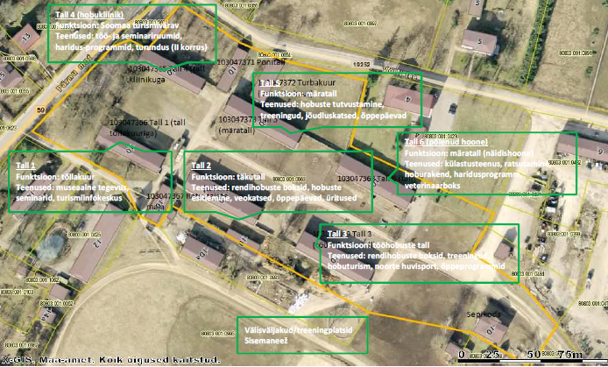
Tori hobumajanduse keskuse funktsioonid

Slide 11
Aitäh!

